Slide 1
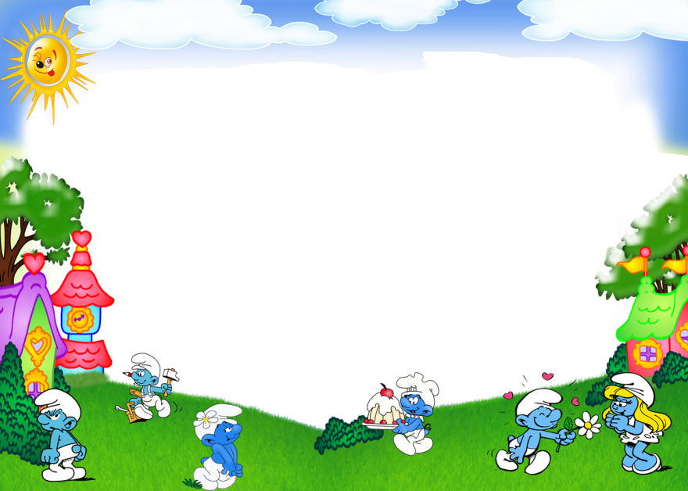
Môn: Mĩ Thuật
Lớp 4
Giáo viên: Đỗ Thị Vũ Uyển

Slide 2
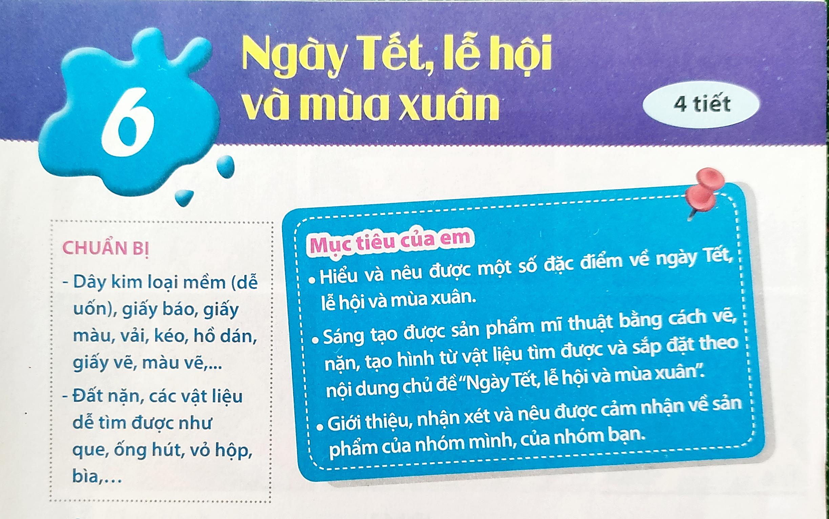

Slide 3
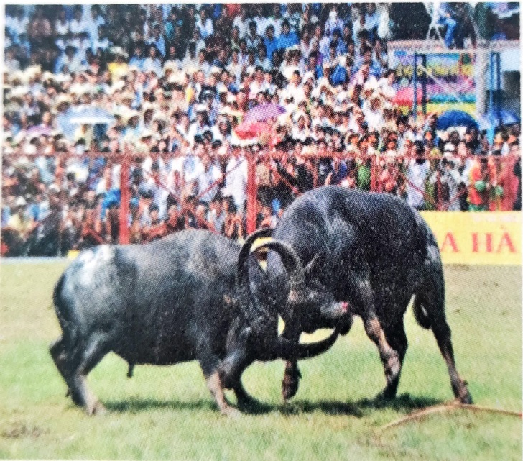
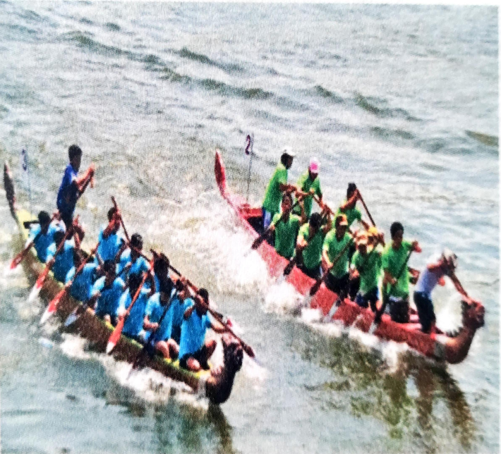
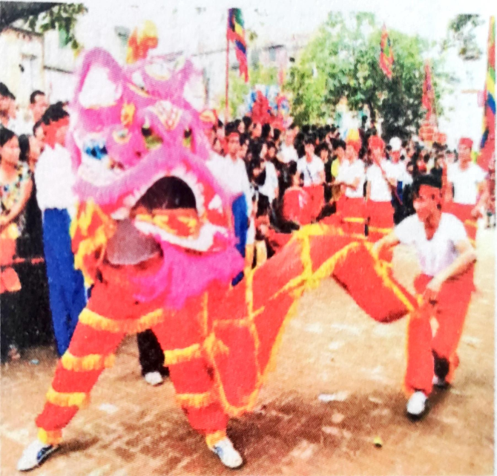
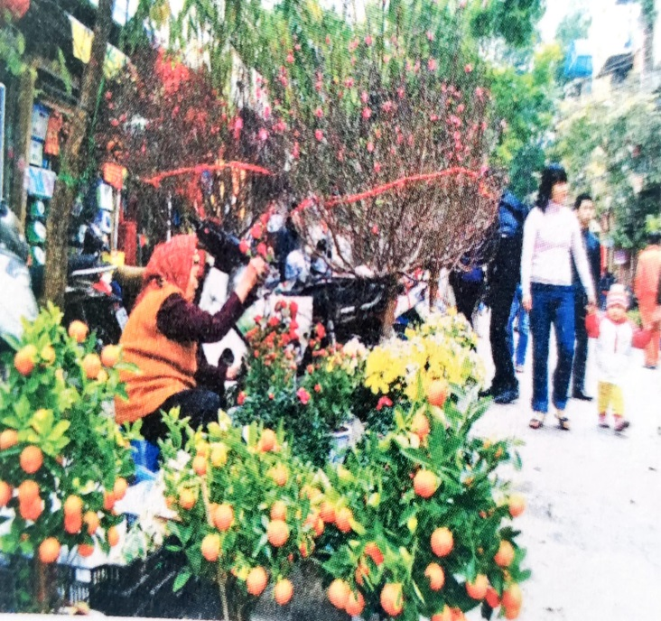
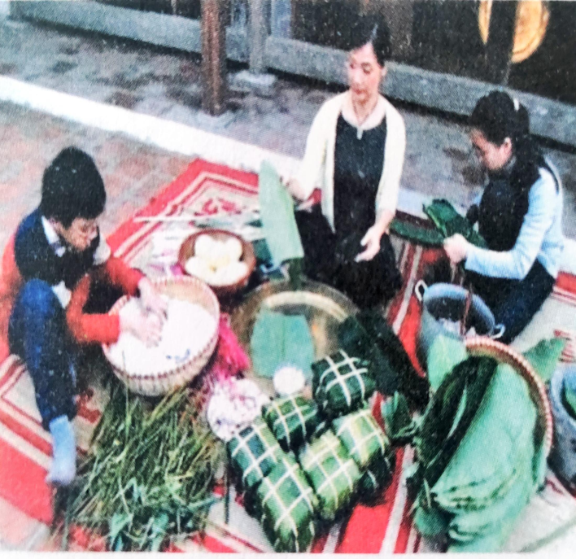
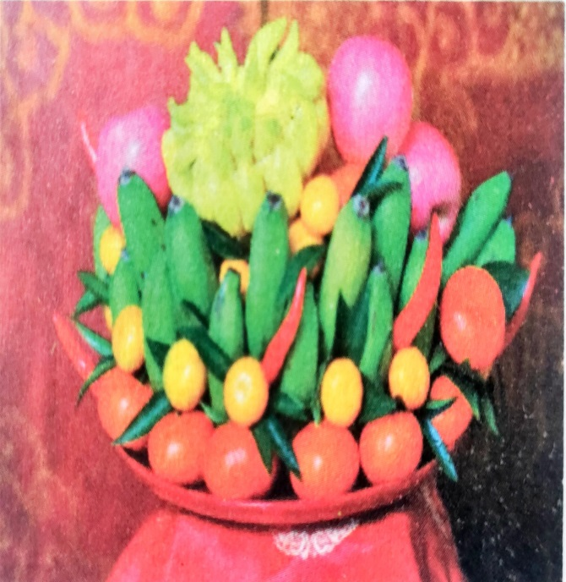
TÌM HIỂU
1
2
3
4
5
6

Slide 4
CÂU HỎI THẢO LUẬN:
1.Em quan sát thấy những hình ảnh gì? Đó là hoạt động nào? Diễn ra ở đâu? Khi nào?
2. Không khí, cảnh vật, màu sắc trong tranh như thế nào?

Slide 5
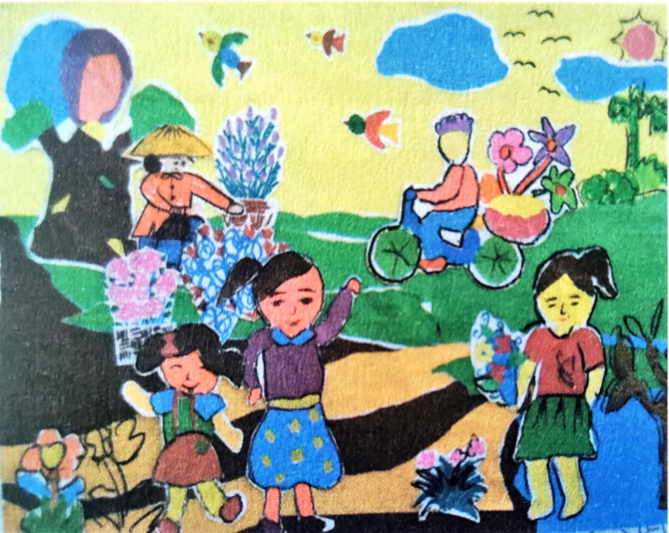
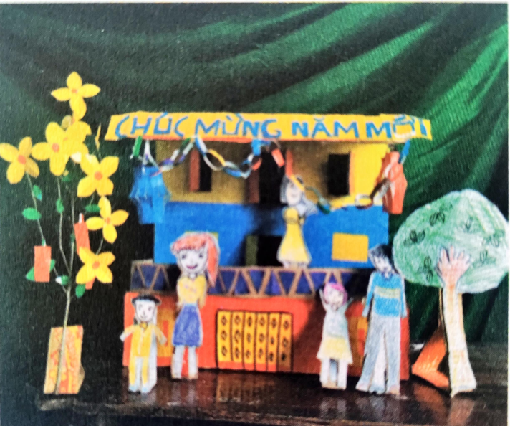
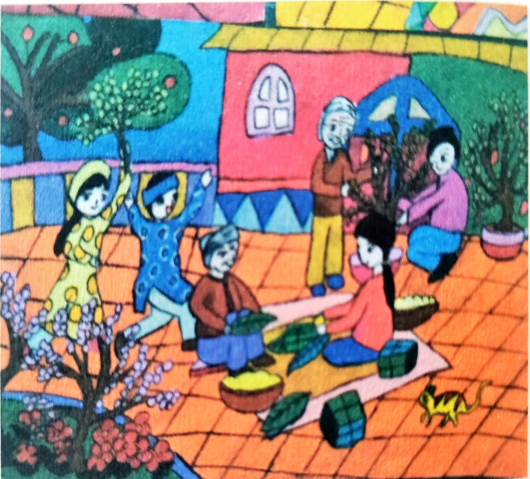
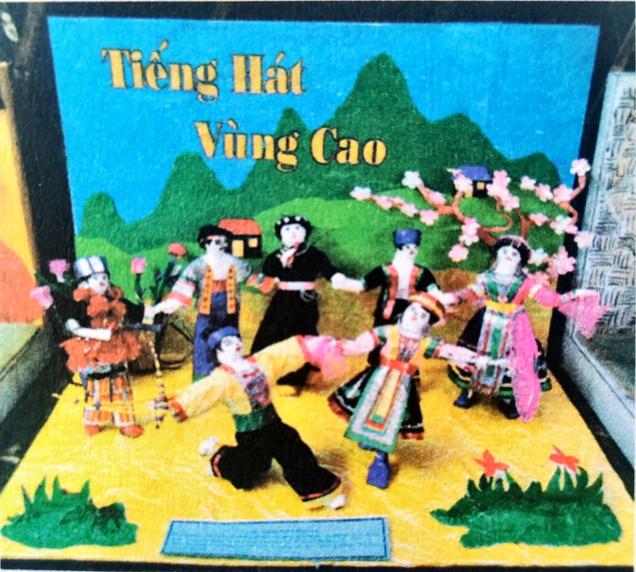
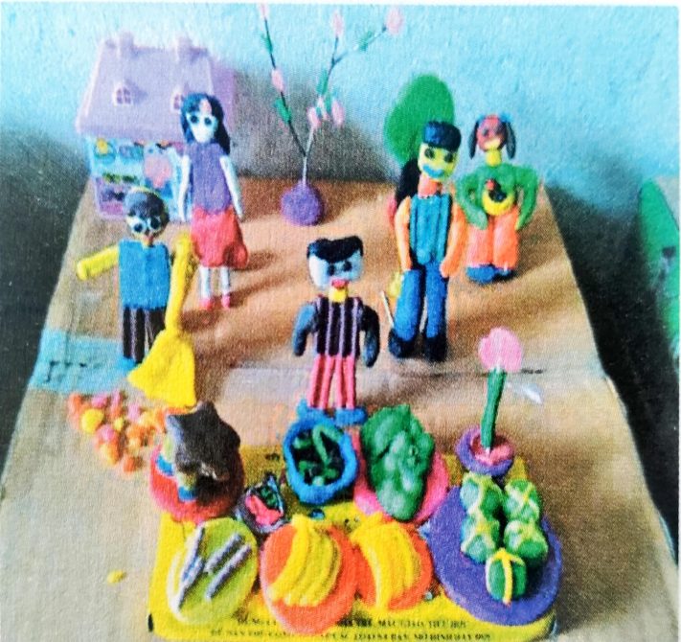
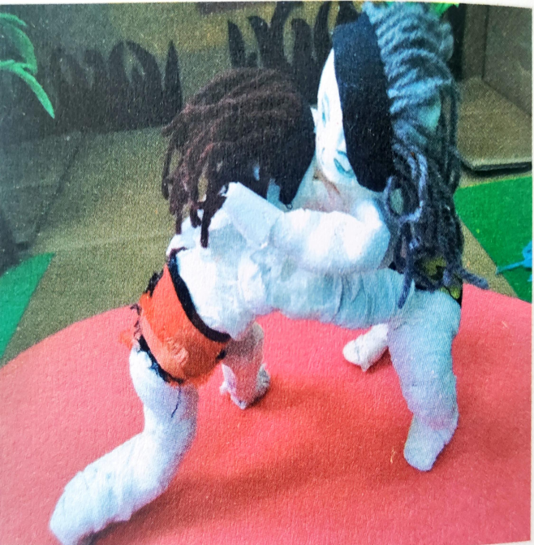
Sản phẩm từ chất liệu
1
2
3
4
5
6

Slide 6
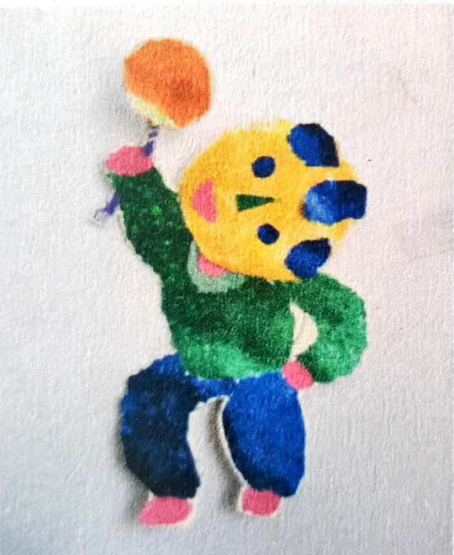
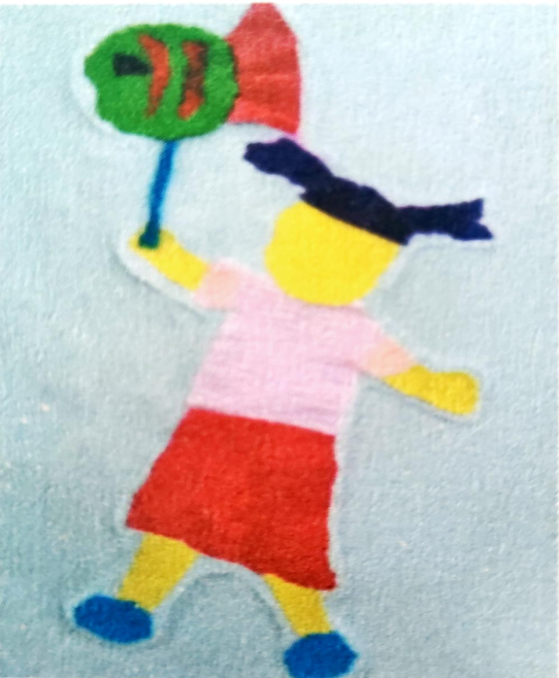
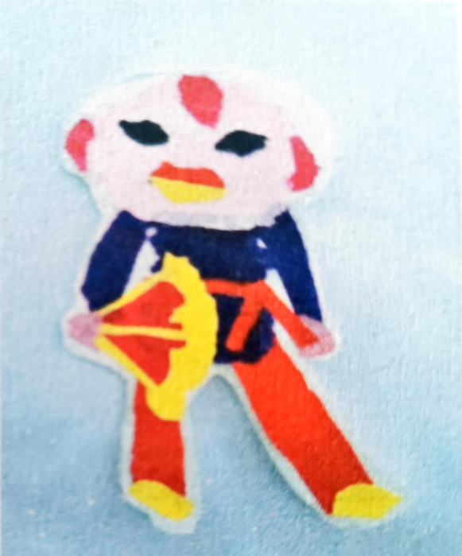
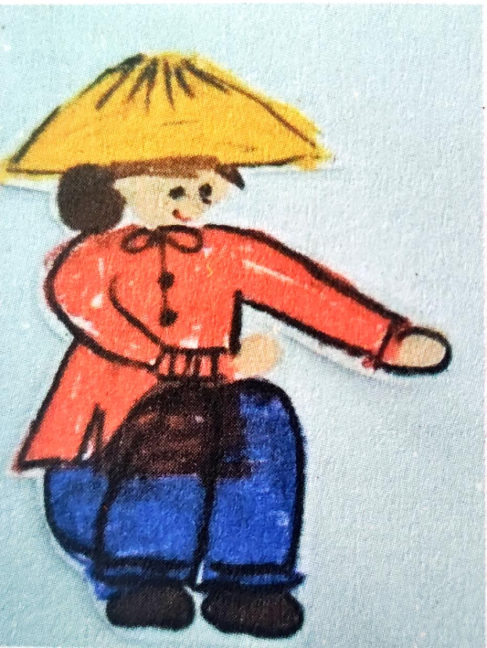
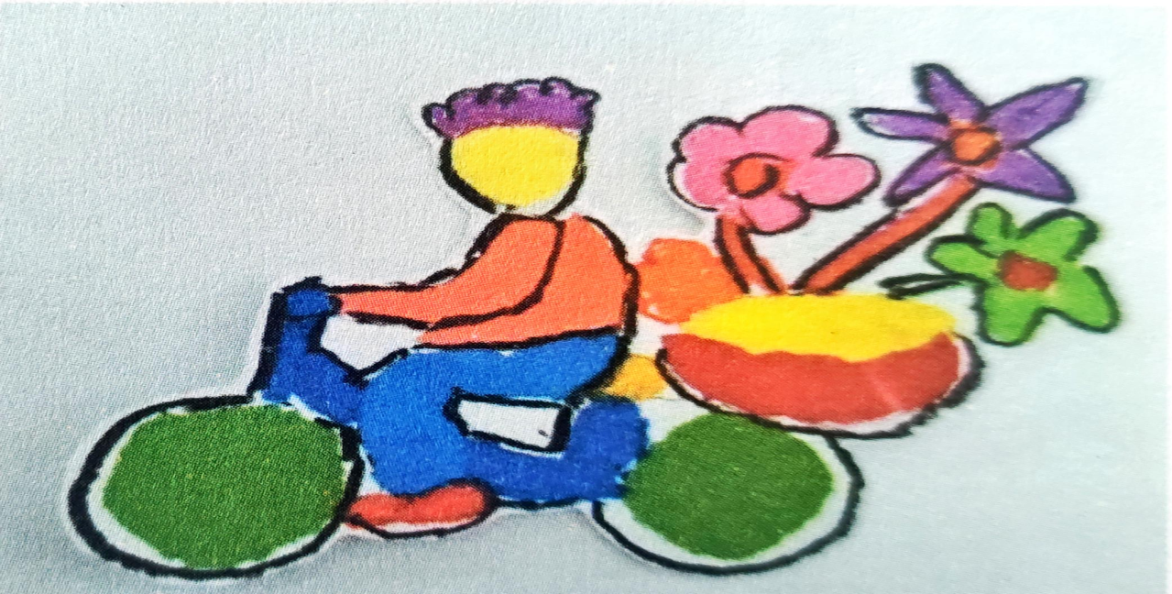
CÁCH THỰC HIỆN

Slide 7
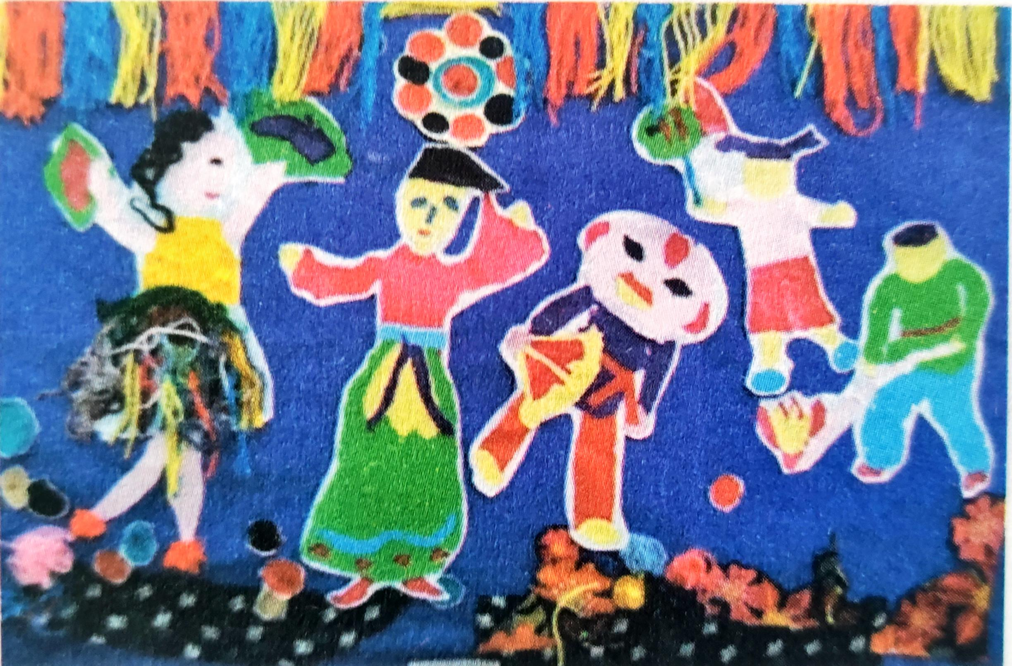

Slide 8

Thực hành

Slide 9

Trưng bày sản phẩm và chia sẻ
Giới thiệu và chia sẻ về sản phẩm của mình.

Slide 10

Dặn dò:
Xem trước bài
Chuẩn bị dụng cụ: Giấy, viết chì, màu, tẩy...

